Slide 1
Математическая спартакиада
5 -6 классы

Slide 2
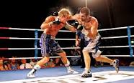
1 конкурс «Бокс»

Slide 3
2 конкурс математическая эстафета

Slide 4

3 конкурс
«Разведчики»

Slide 5

4 конкурс
«Вольная борьба»

Slide 6

5 конкурс
«Бег с барьерами»

Slide 7
6 конкурс
«Смешная эстафета»

Slide 8
7 конкурс для капитанов.

Slide 9
Вопросы для болельщиков.

Slide 10

ПОЗДРАВЛЯЕМ
ПОБЕДИТЕЛЕЙ!

